Slide 1










ecole 11,12주차
알고리즘 코딩테스트
11,12주차
소프트웨어학과 박세현
2023664025

Slide 2



CONTENTS
01
02
03
세그먼트 트리
최소 공통 조상
조합 알아보기
2042-구간 합 구하기3
11437-LCA
11438-LCA 2
11050-이항 계수 1
11051-이항 계수 2
1010-다리 놓기
1722-순열의 순서
1256-사전

Slide 3

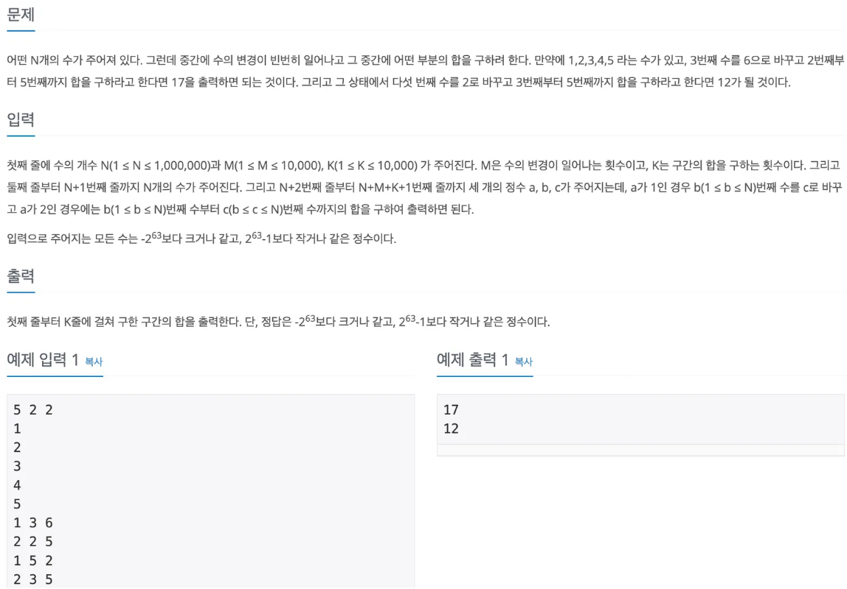
2042-구간 합 구하기3
세그먼트 트리 문제
02

Slide 4
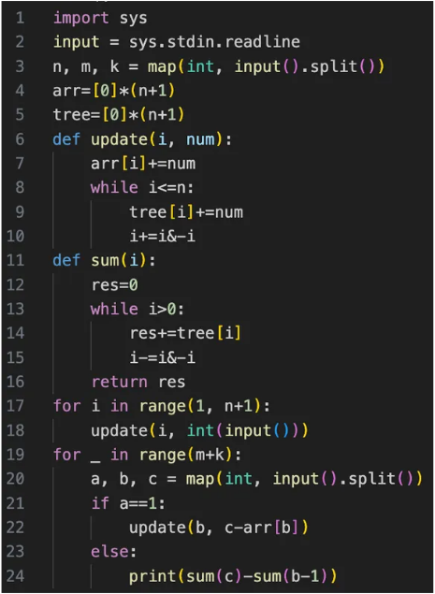
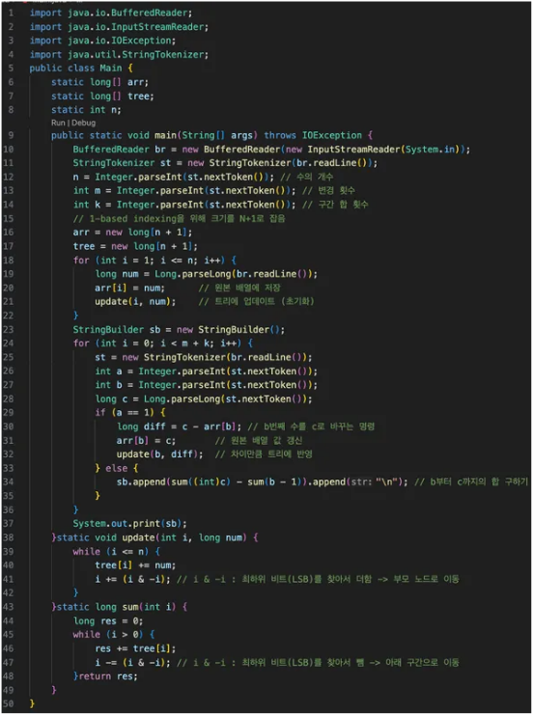
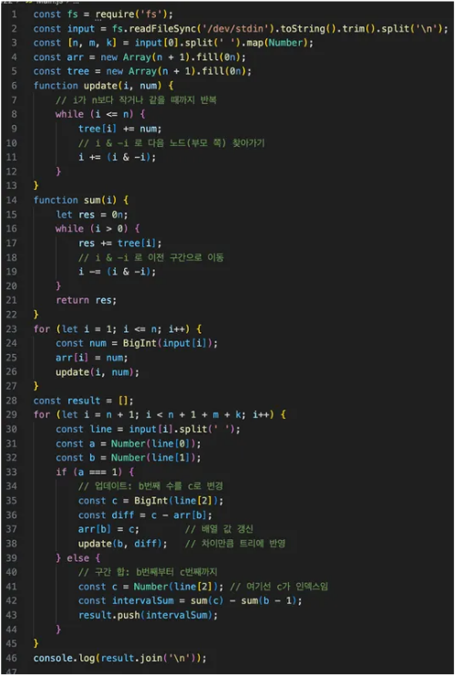
2042-구간 합 구하기3
세그먼트 트리 문제
Python
Java
JavaScript
02

Slide 5
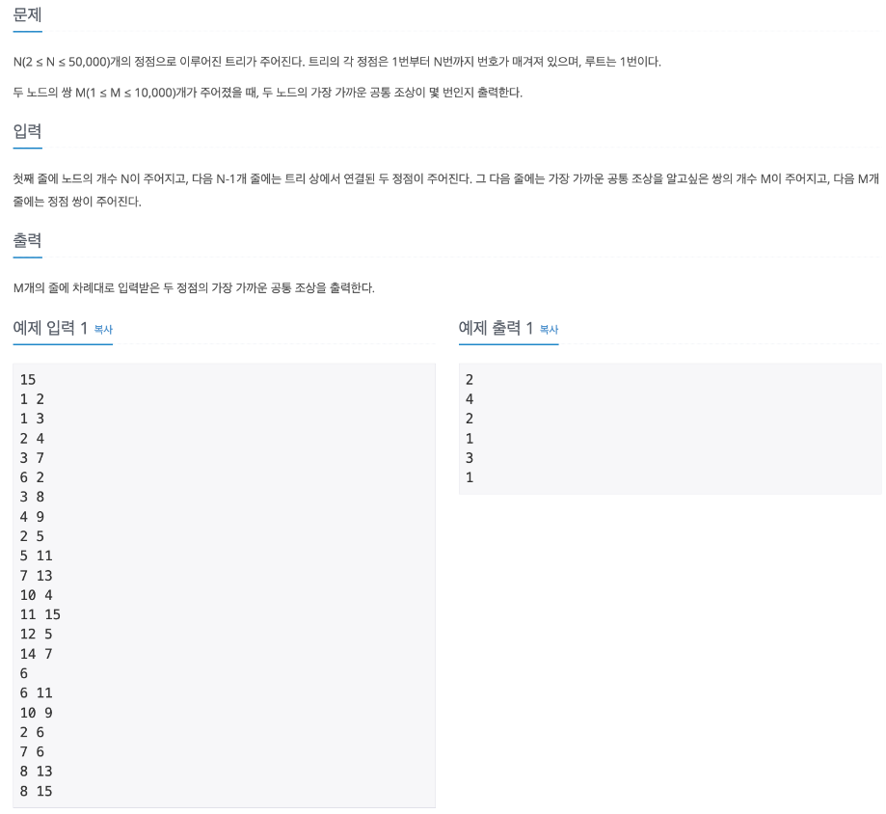
11437-LCA
최소 공통 조상 문제
02

Slide 6
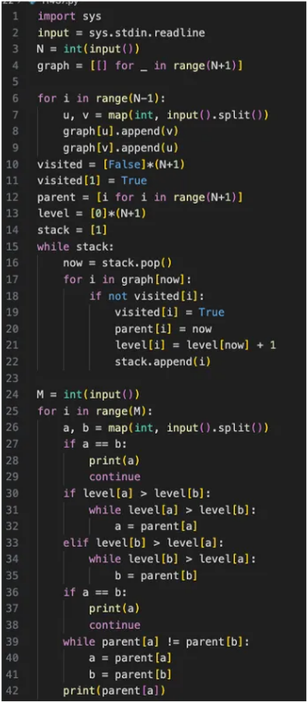
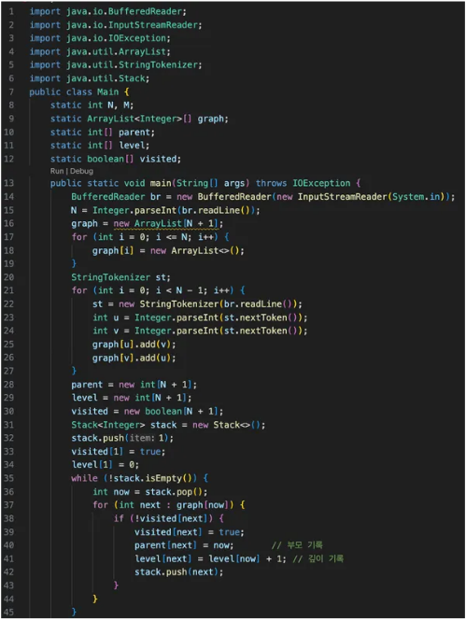
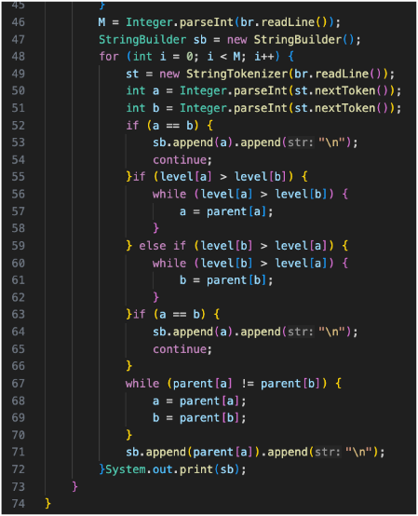
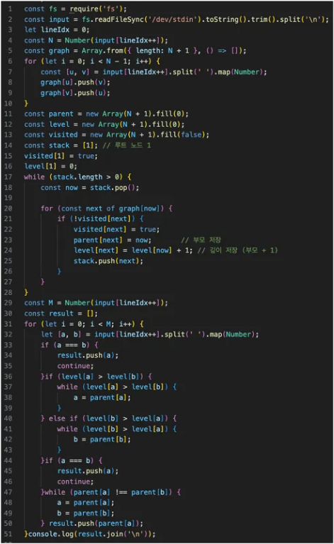
11437-LCA
최소 공통 조상 문제
Python
Java
JavaScript
02

Slide 7
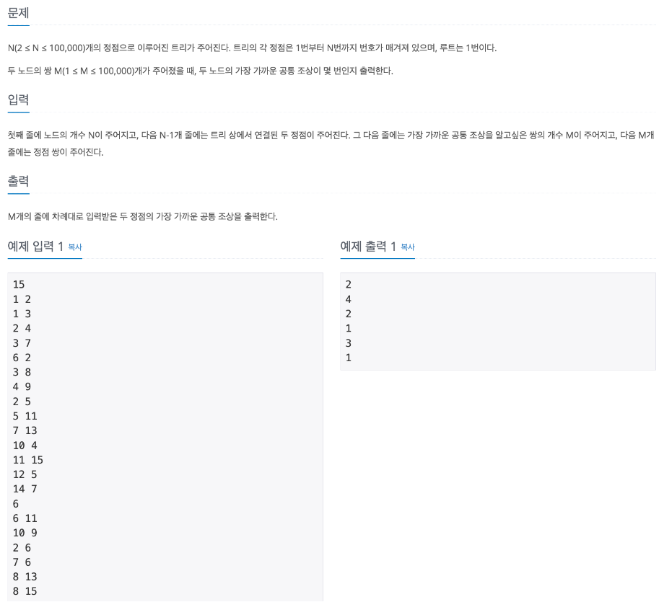
11438-LCA 2
최소 공통 조상 문제
02

Slide 8
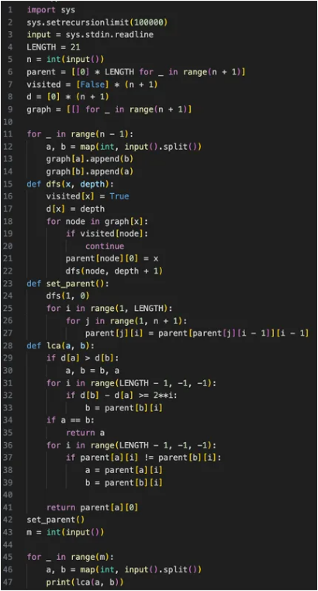
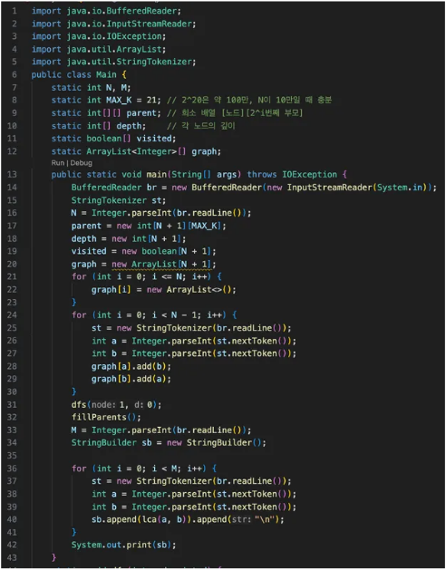
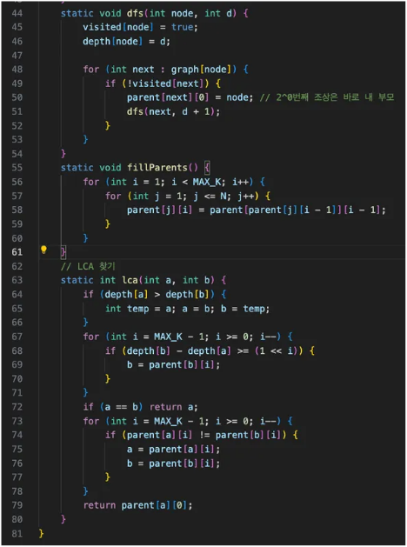
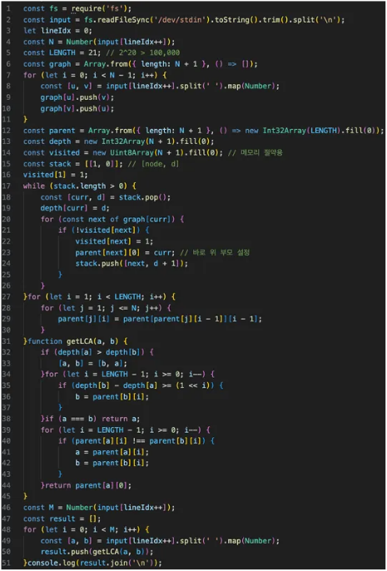
11438-LCA 2
최소 공통 조상 문제
Python
Java
JavaScript
02

Slide 9
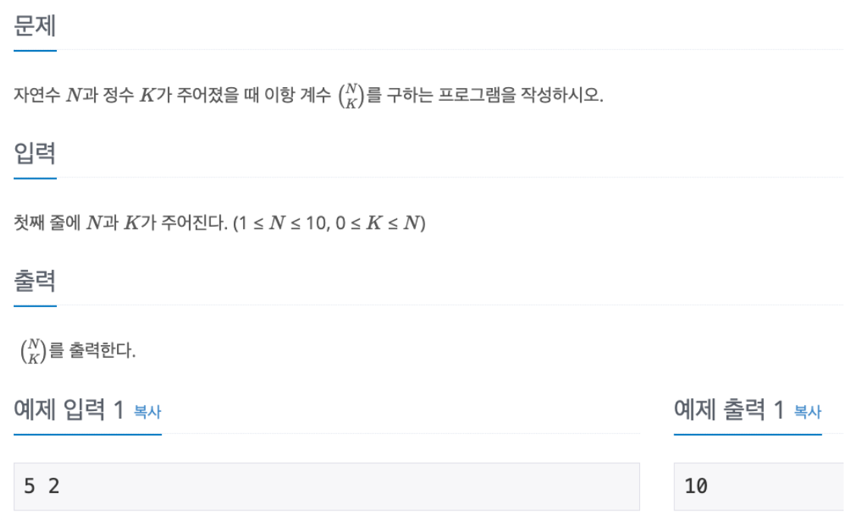
11050-이항 계수 1
조합 알아보기 문제
02

Slide 10
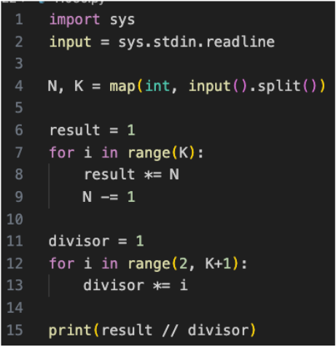
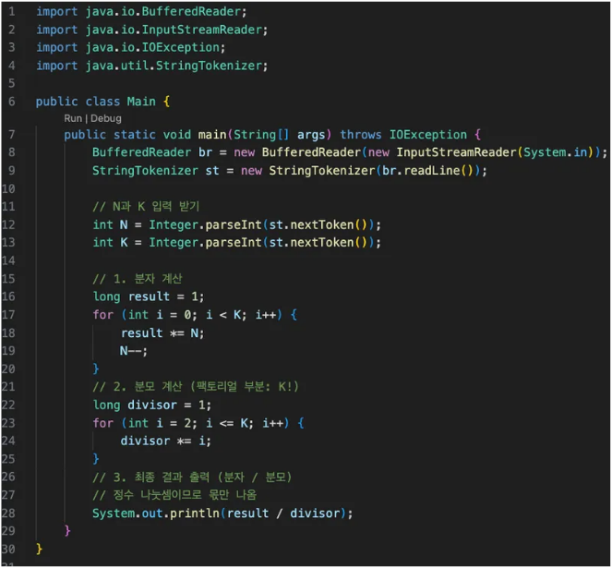
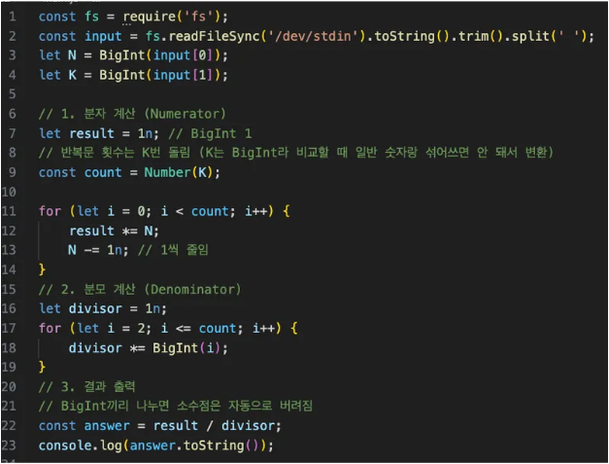
11050-이항 계수 1
조합 알아보기 문제
Python
Java
JavaScript
02

Slide 11
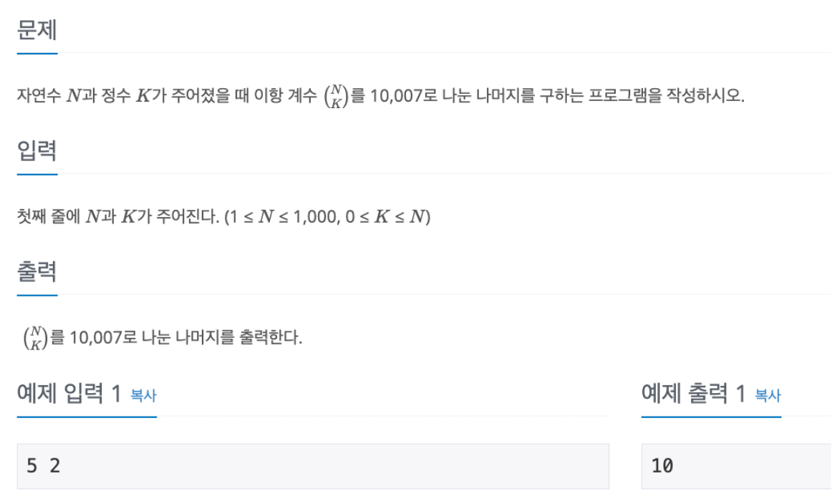
11051-이항 계수 2
조합 알아보기 문제
02

Slide 12
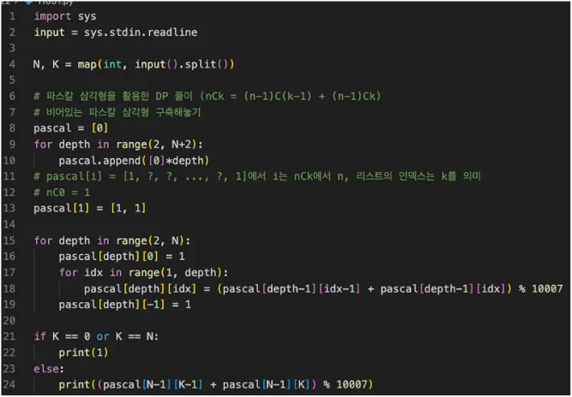
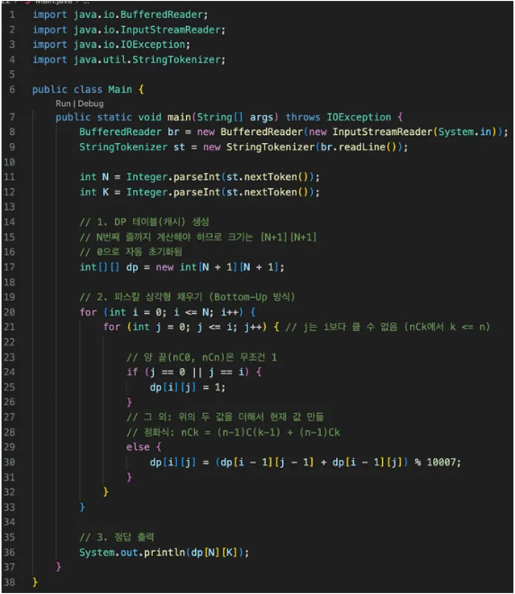
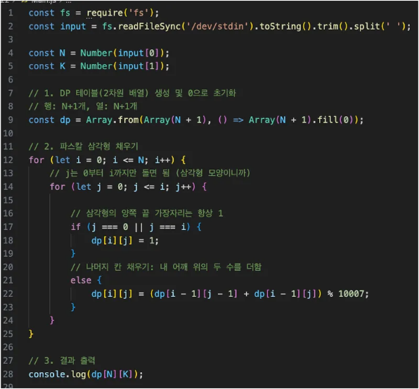
11051-이항 계수 2
조합 알아보기 문제
Python
Java
JavaScript
02

Slide 13
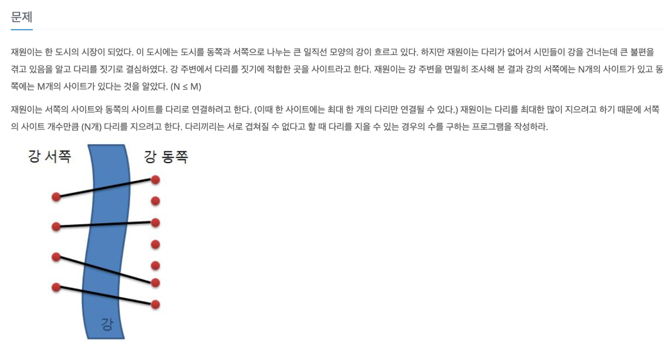


1010-다리 놓기
조합 알아보기 문제
1. 한 사이트엔 최대 한 개의 다리만 연결
2. 다리를 많이 지어야하니 서쪽의 개수만큼 지을려함(N<=M)
3. 다리끼리 서로 겹쳐질 수 없음
02

Slide 14
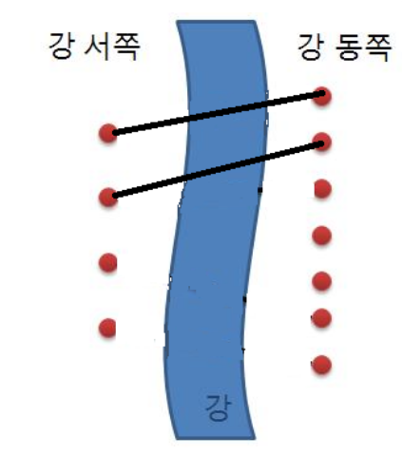
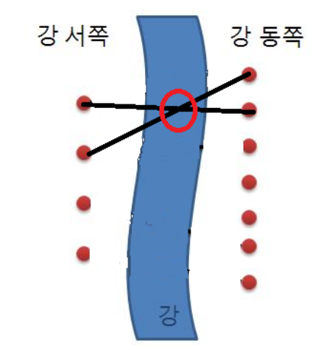


위배
동쪽의 맨 위 사이트부터 내려오면서 연결된다/연결되지 않는다로 구분
02

Slide 15
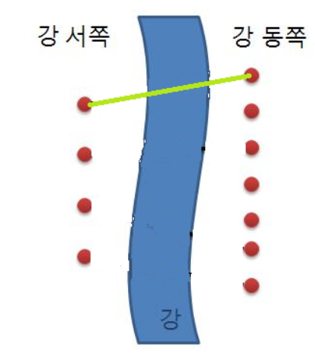
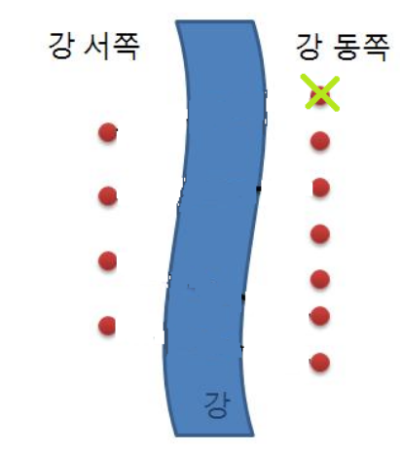
N=4, M=7을 가정
N=4, M=6일 때와 동일
(X는 연결되지 않는다고 가정)
N=3, M=6일때와 동일
(양쪽 하나씩 제거된 느낌)
[N=4, M=7일 때의 경우의 수] = [N=3, M=6일 때의 경우의 수] + [N=4, M=6일 때의 경우의 수]

Slide 16
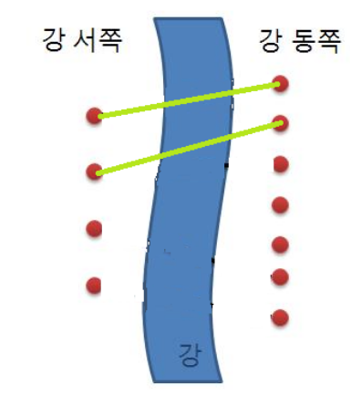
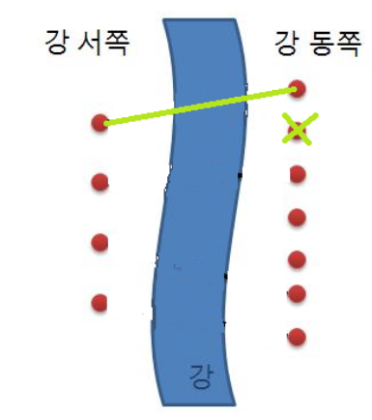
N=3, M=6일 때(맨위는 연결했다 가정)
<맨 위끼리 연결>
한 번 연결된 사이트는 다른 사이트와 연결 X
-> N,M 계수 하나씩 빼줌
<맨 위끼리 연결 X>
서쪽 사이트는 밑의 동쪽 사이트 중 하나와 연결, 동쪽 사이트는 연결 X
->동쪽 사이트 생각 안함, M계수 하나빼줌

Slide 17
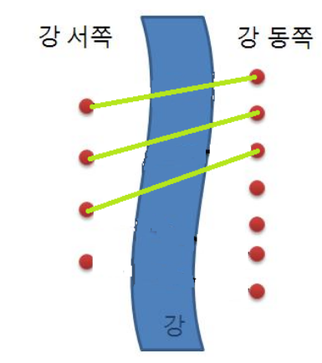
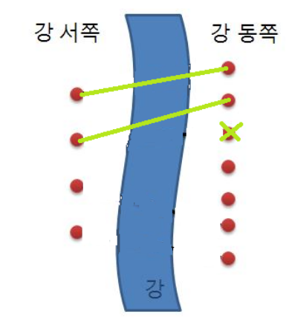

N=1, M=4에서, 다리가 놓일 수 있는 경우의 수는 4
겹치는 이슈 X
1개 남음

Slide 18
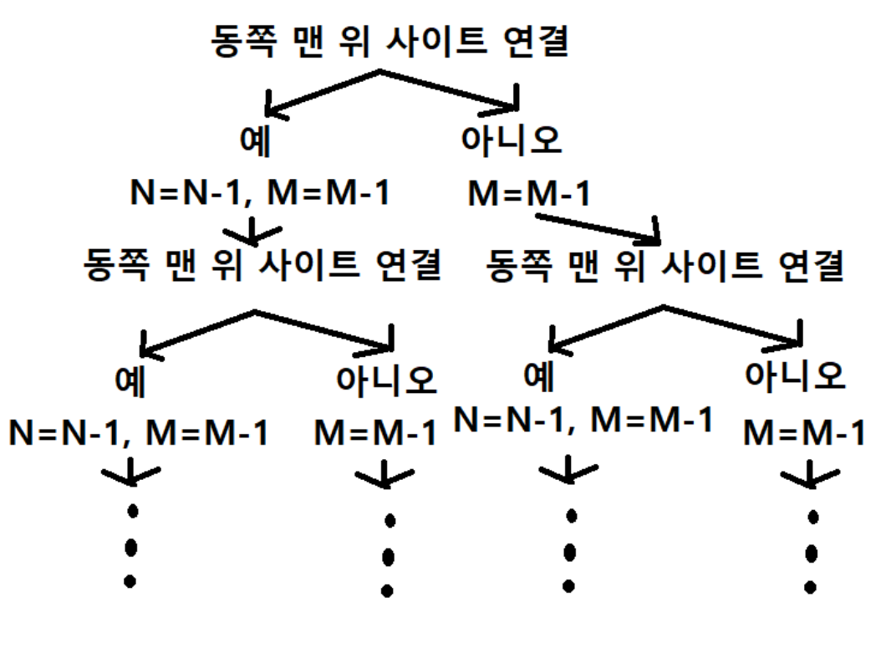

Slide 19
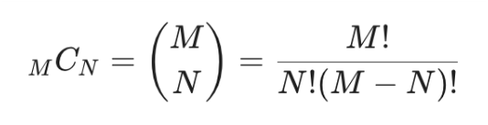
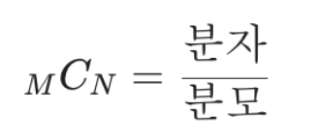
조합
결국 순서 상관없이, M개 중에서 N개를 뽑기만 하는 방법을 계산하는 문제
분자 (위쪽): for i in range(M - N + 1, M + 1): num *= i
이게 순열 mPn
M명 중에서 N명을 뽑아서 줄 세우는 경우의 수
ex) 5X4
분모 (아래쪽): for j in range(1, N + 1): num //= j
이게 N!
줄 세운 순서를 없애버리는(나누는) 과정.
ex) 2X1로 나누기
02

Slide 20
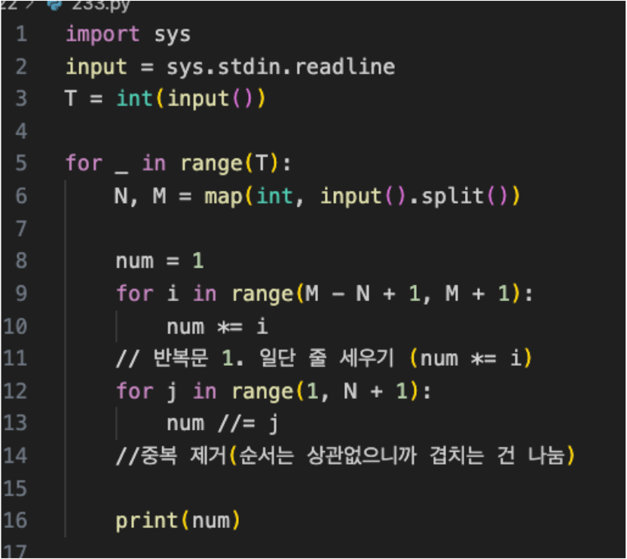
Python
결국 순서 상관없이, M개 중에서 N개를 뽑기만 하는 방법을 계산하는 문제
02

Slide 21
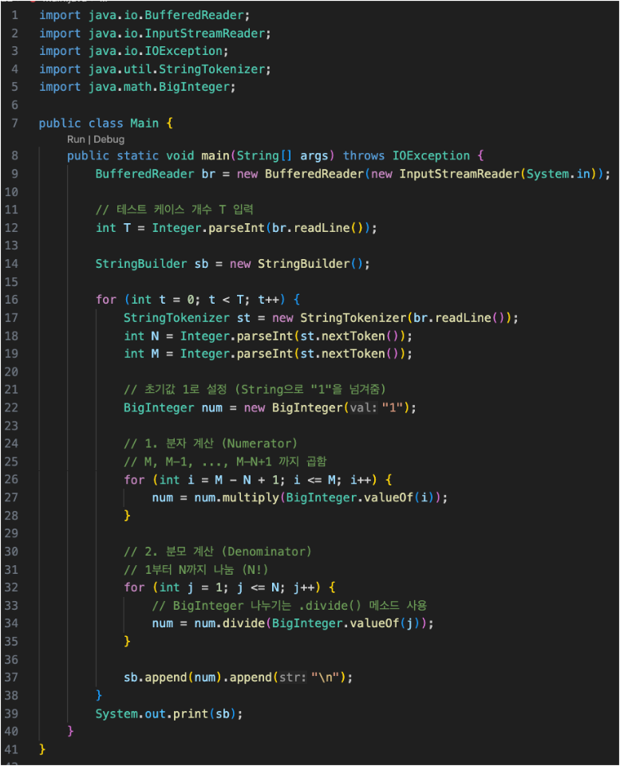
Java
02

Slide 22
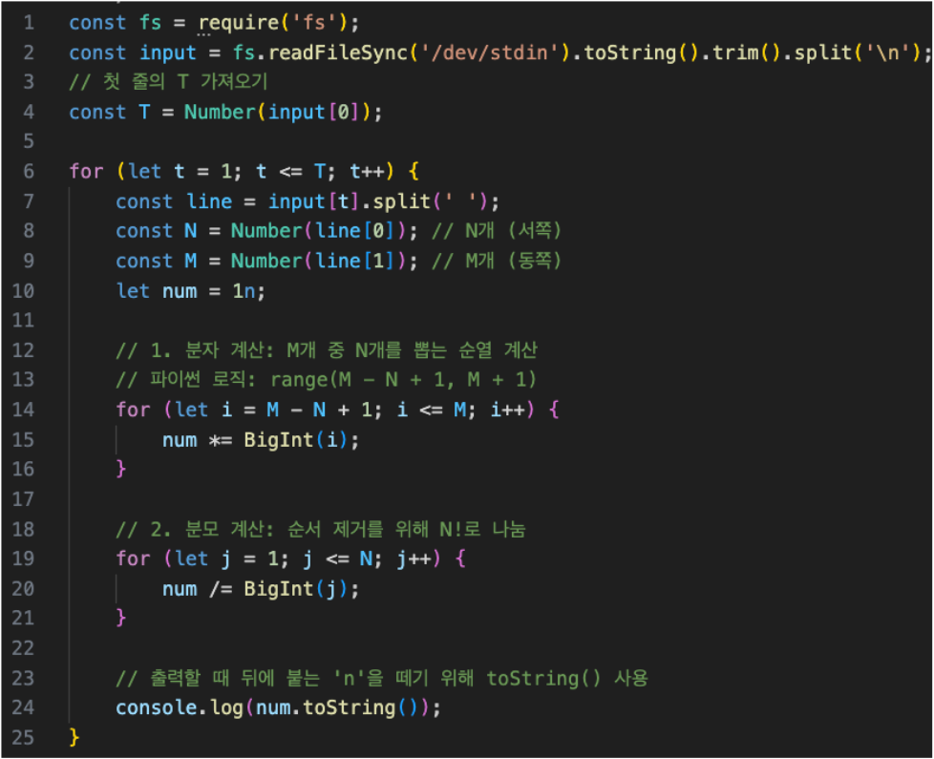
JavaScript
02

Slide 23
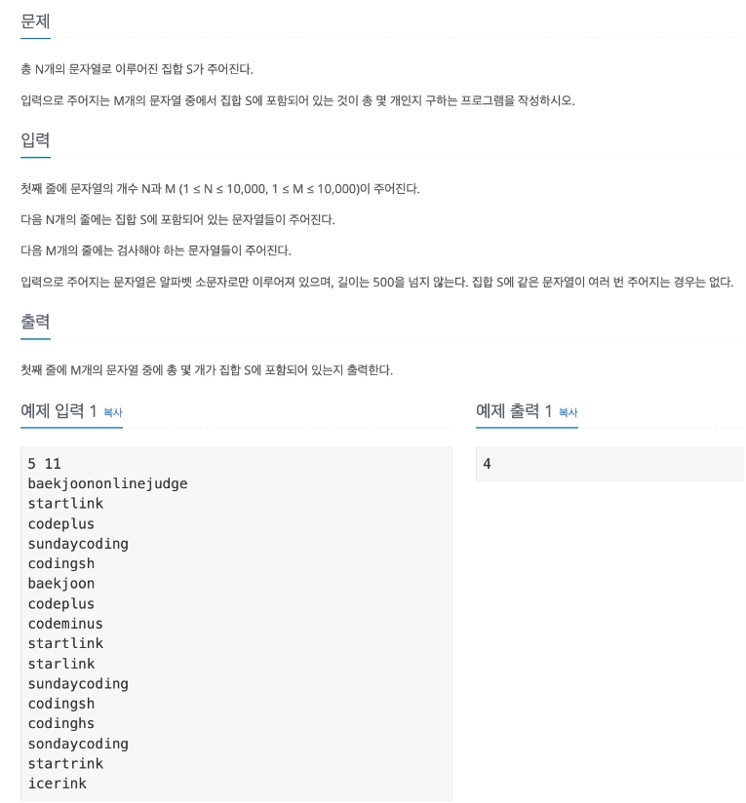
1722-순열의 순서
조합 알아보기 문제
02

Slide 24
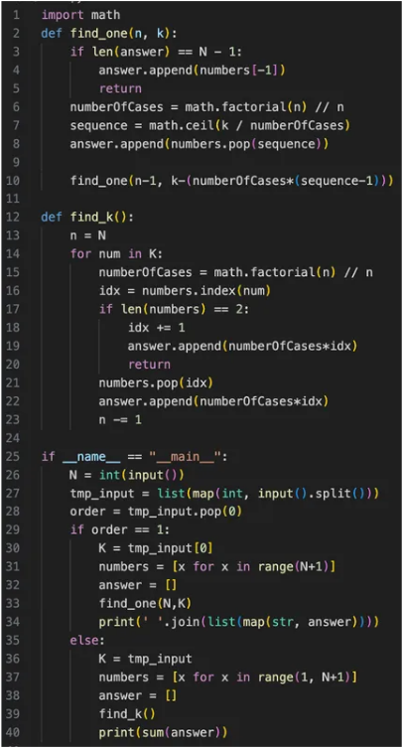
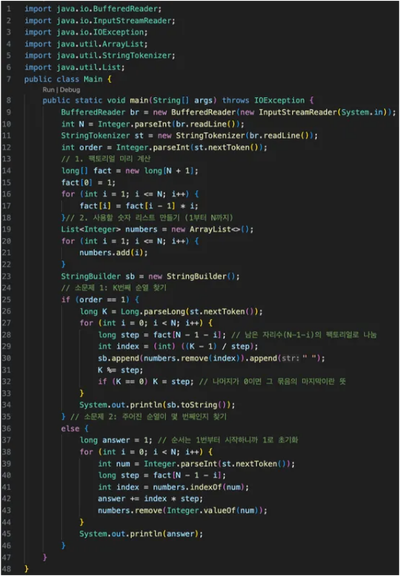
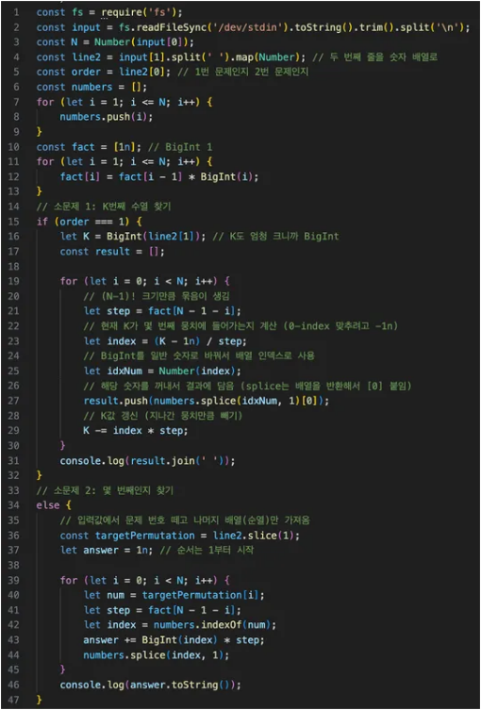
1722-순열의 순서
조합 알아보기 문제
Python
Java
JavaScript
02

Slide 25
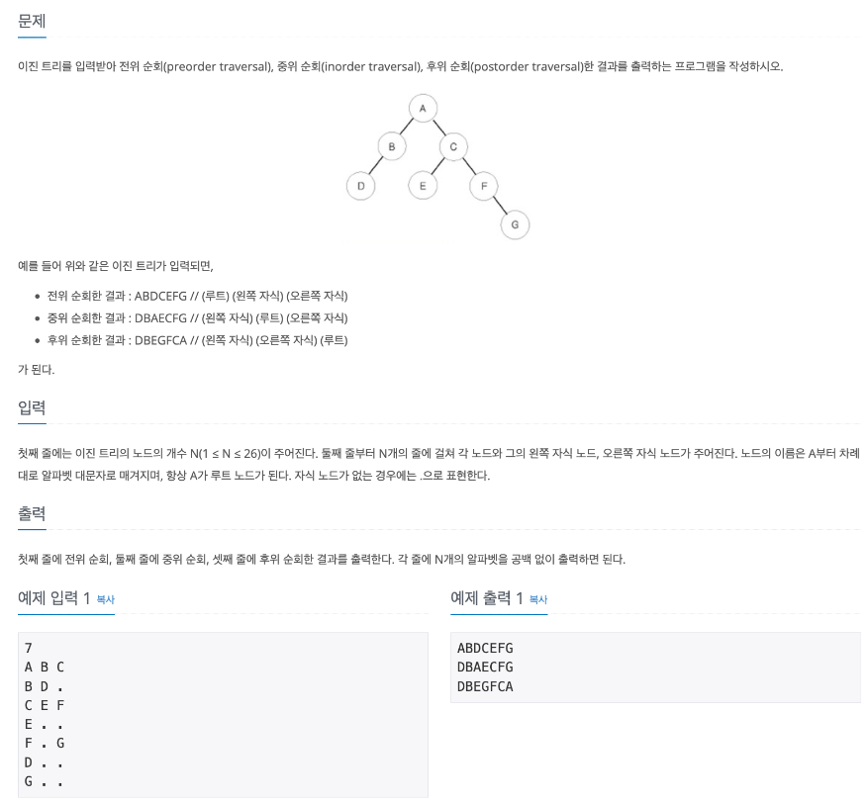
1256-사전
조합 알아보기 문제
02

Slide 26
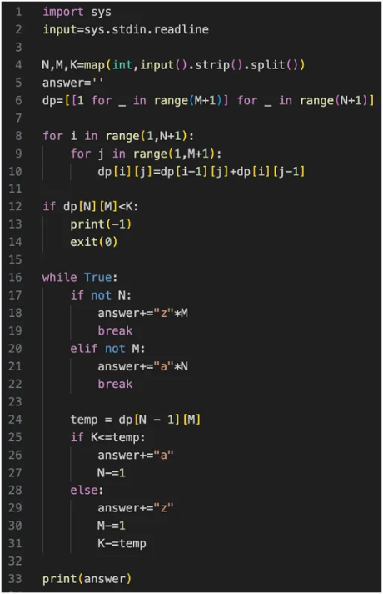
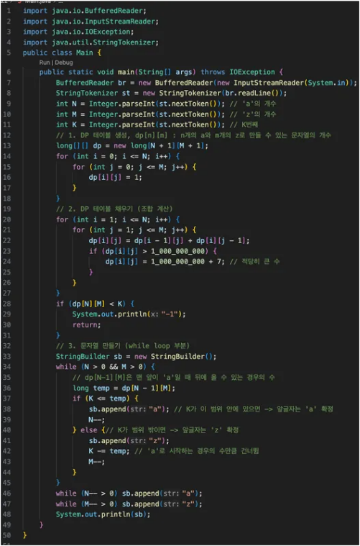
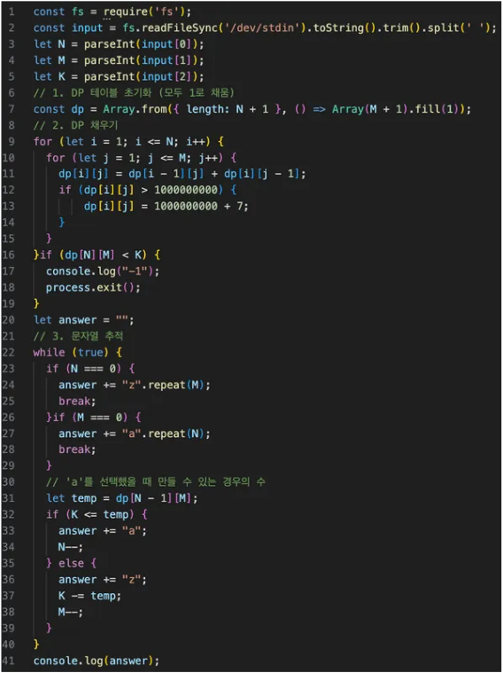
1256-사전
조합 알아보기 문제
Python
Java
JavaScript
02

Slide 27
출처
https://kau-algorithm.tistory.com/780
https://seongsu-minki.tistory.com/27

